Slide 1
ZAČETKI UMETNOSTI V ČASU PRVIH VISOKIH KULTUR

Slide 2
1) Zakaj se je sploh razvila umetnost?
Človek z različnimi oblikami umetnosti izraža svoj misli, strahove, upe, veselje, žalost …
Umetnost je povezana z verovanjem, z vsakdanjim življenjem, z znanostjo in še s čim.
Umetnost se nenehno razvija in je pravzaprav zanimiv prikaz časa, v katerem nastane.

Slide 3
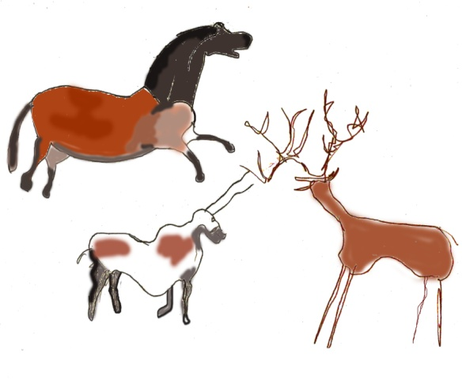
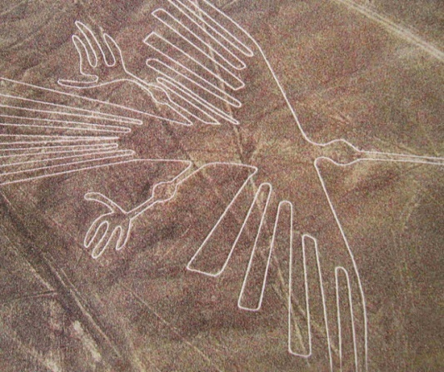
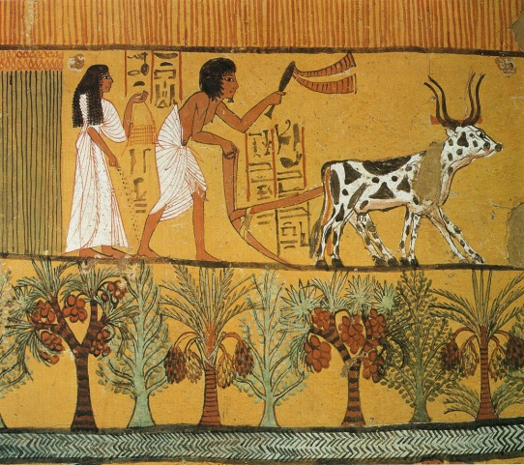
Poznamo več vrst umetnosti:
- LIKOVNA UMETNOST (risanje, slikanje, izdelovanje kipcev, okraševanje predmetov),

Slide 4
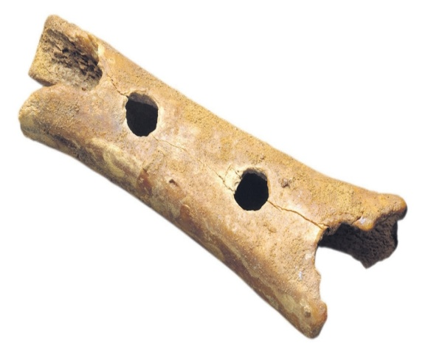
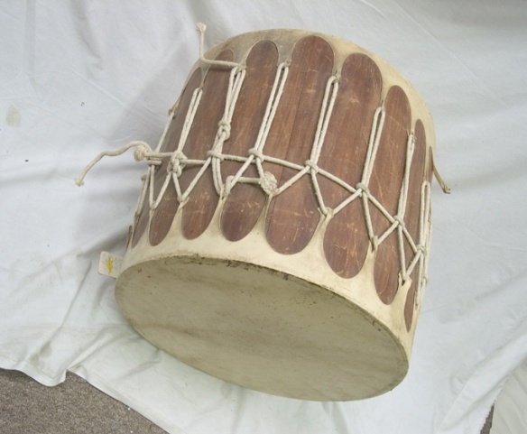
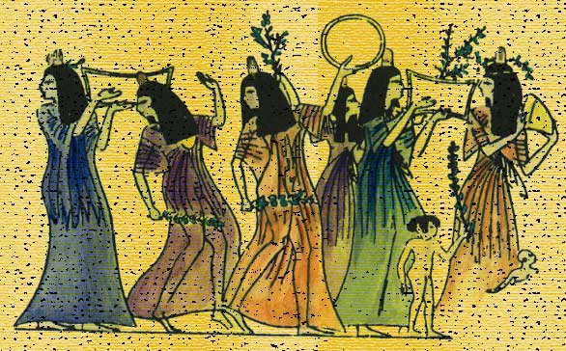
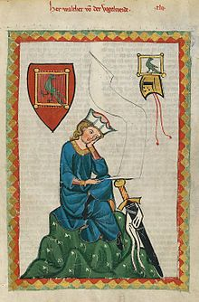
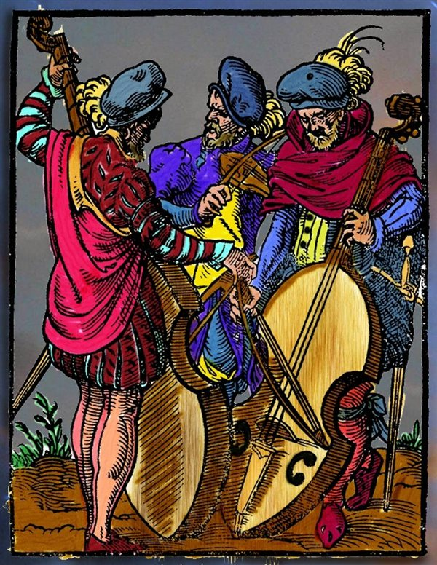
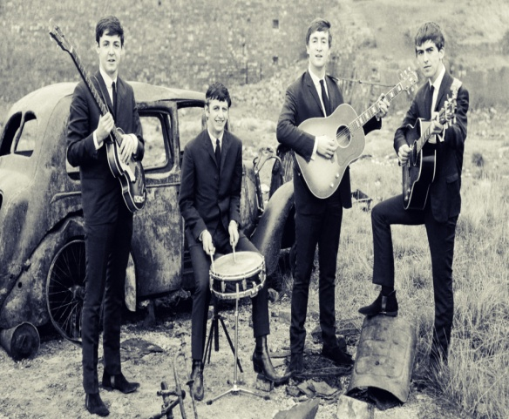
- GLASBENA UMETNOST (igranje inštrumentov, ples, ustvarjanje pesmi …)

Slide 5
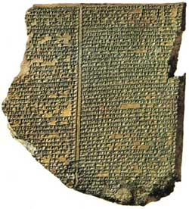
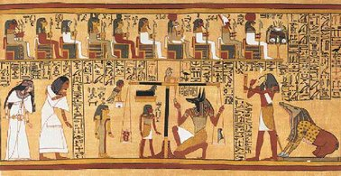
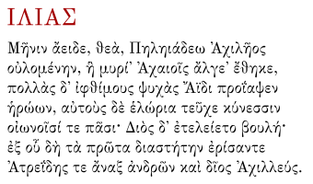
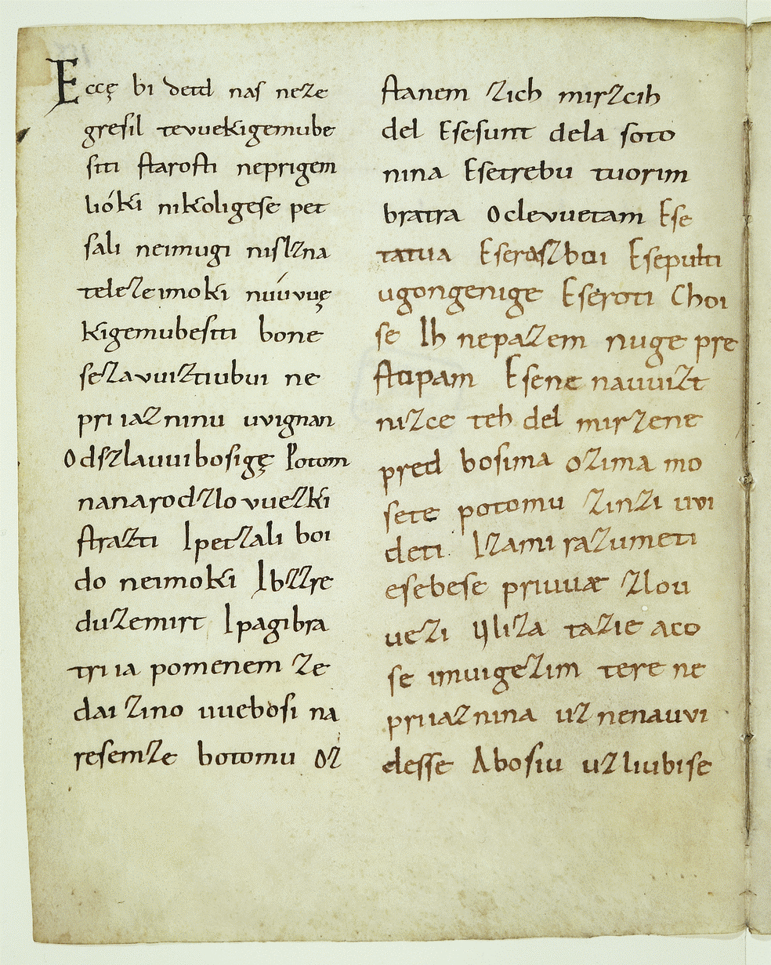
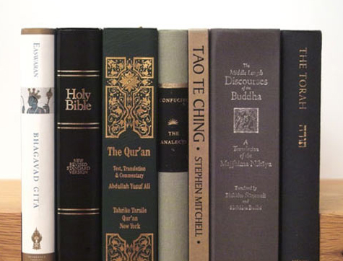
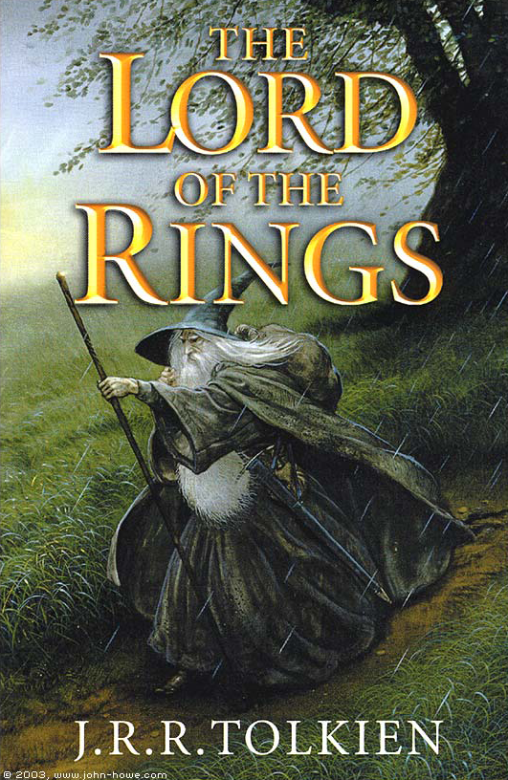
- PISANA BESEDA (pisanje zgodb, legend, pesemskih besedil …).

Slide 6
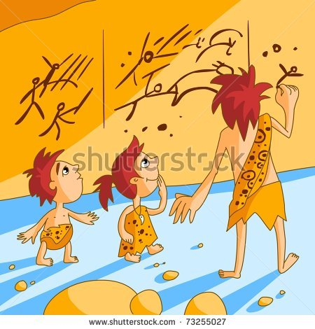
2) prazgodovina
- Jamske poslikave
Pračlovek je okraševal jame s pomočjo NARAVNIH RUDNINSKIH BARV, nanašali so jih s PRSTI, ČOPIČI in PIHANJEM SKOZI VOTLO TRSTIKO.
Risal je predvsem podobe živali, vsakdanjega življenja (lova), naravnih pojavov.

Slide 7
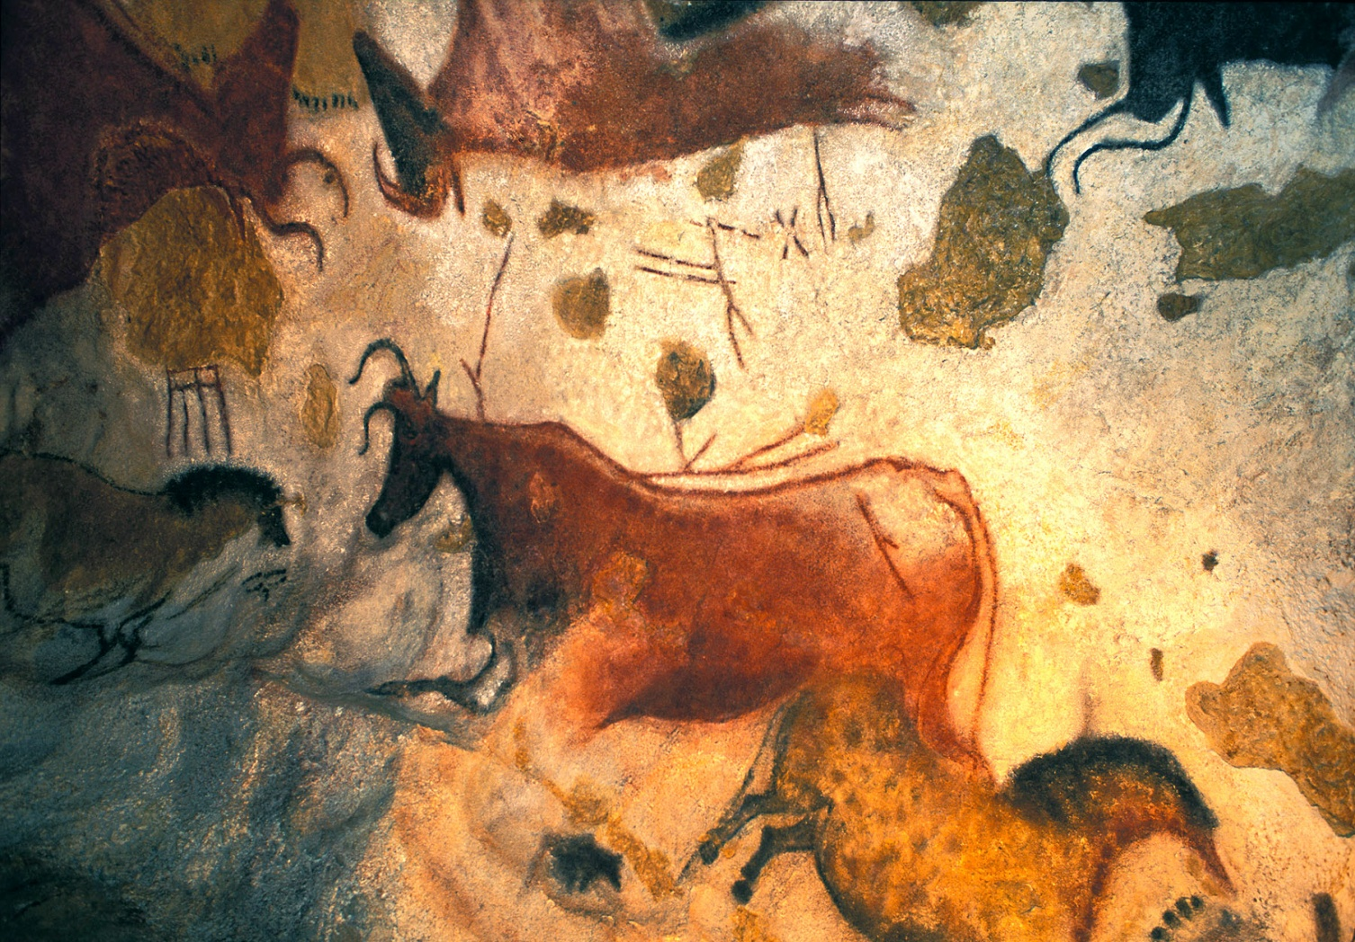
Znamenito najdišče: jama LASCAUX (v Franciji) – obdobje: 15.000 let pred našim štetjem.

Slide 8
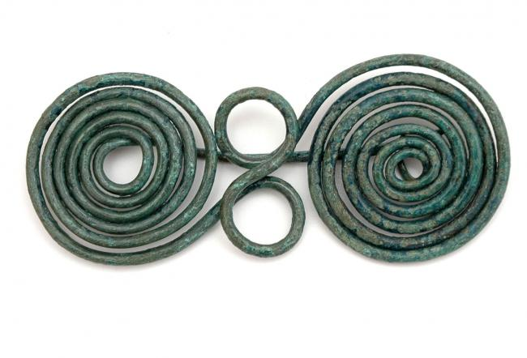
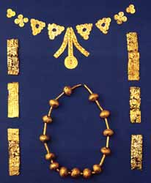
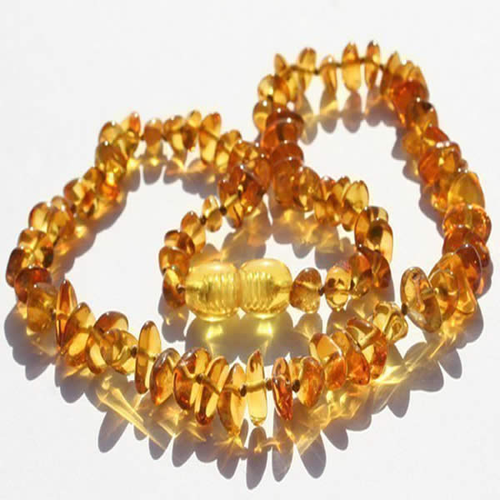
- Nakit
- Z NAKITOM so praljudje začeli izražati, kako cenijo lepoto. Nekateri so s takimi predmeti izkazovali tudi svojo družbeno veljavo.
- Znamenito najdišče: STIČNA (zlat nakit), POBREŽJE PRI MARIBORU (fibula z obeski)

Slide 9
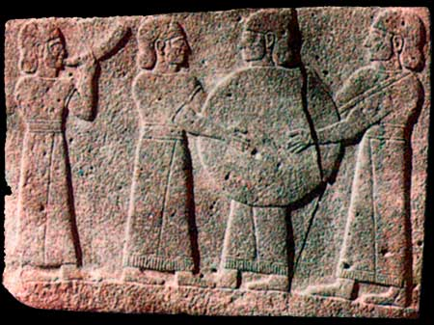

- Glasbila
- Glasba je spremljala različne dogodke (rojstvo, pogreb, čaščenje nekega božanstva …) ali bila sredstvo za popestritev vsakdana. Ljudje so peli, plesali ob glasbi, so pa jo tudi ustvarjali z glasom in z inštrumenti.
- Znamenito najdišče: jama DIVJE BABE (PIŠČAL)

